Slide 1
S 사회
- 흉기 난동 상태
- 해외발송 유해물질 의심 우편물 연쇄 배송 사건
- 항저우 아시안게임
- 코로나 4급 감염병 지정
- 잼버리
- 교권 침해
T 기술
- 챗 gpt를 비롯한 인공지능 기술
- 구글 픽셀8 프로, 적외선 온도 센서 탑재
- 삼성 SDC(Samsung developer conference): 삼성 게이밍 허브를 더 프리스타일 2세대, 오디세이 등 다양 스크린 지원. http://www.nextdaily.co.kr/news/articleView.html?idxno=222594
- bmw 차 내에 탑재된 태블릿 pc 수준 디스플레이로 게임 가능. https://it.chosun.com/news/articleView.html?idxno=2023092101851
- 폴더블 pc
- 아마존 위성인터넷 사업 위한 시험 위성 발사 스타링크와의 경쟁 심화 예상

Slide 2
E 경제
- 국내
ㄴ 부동산 침체
난방비 대란
고물가 고환율 고금리
새마을금고 뱅크런
- 해외
실리콘밸리 은행 파산
유니티 엔진 요금제 개편
E 환경
- 후쿠시마 오염수

Slide 3
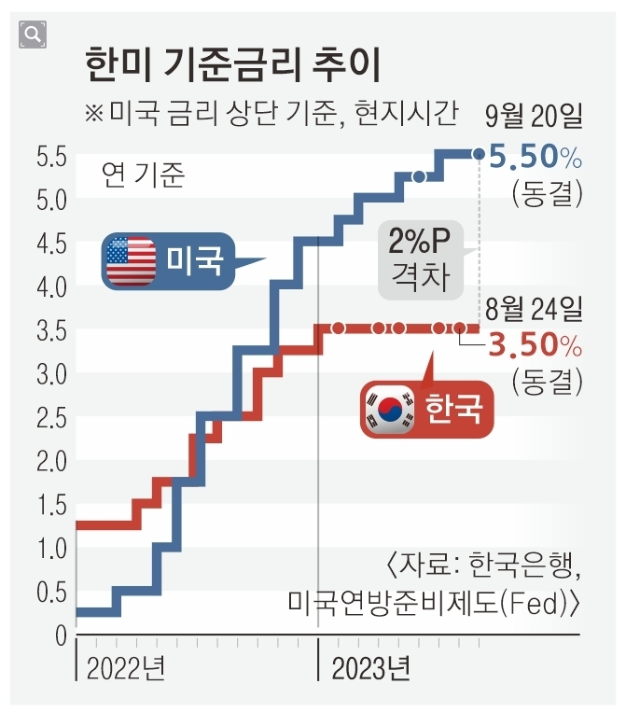
P 정치
- 이스라엘, 하마스 전쟁 시작
- 러시아, 우크라이나 전쟁 중
- 문화체육관광위원회 국정감사 예정 https://www.ddaily.co.kr/page/view/2023100813001261851
2024
- 국회의원 선거
- 미국 대통령 선거
- 파리 하계 올림픽
- 미국 연방준비제도이사회가 2024까지도 연 5%의 기준금리 유지할 방침 시사함.
https://www.seoul.co.kr/news/newsView.php?id=20230922019011&wlog_tag3=naver
- 러시아, 우크라이나 전쟁. 2024년 국방비 지출 70% 증액 예상
http://www.g-enews.com/ko-kr/news/article/news_all/202310010853253641da65389f94_1/article.html

